Slide 1
« М Ы - И З К Р А С Н О Й К Н И Г И »

Slide 2
Красная книга растений и животных Саратовской области создана в 1996 году и была в числе первых региональных Красных книг.
Природа Лысогорского района богата растительным и животным миром, в котором встречаются охраняемые виды.

Slide 3
Земля Лысогорская
Район расположен в степной зоне в пределах Приволжской возвышенности в бассейне р.Медведицы, притока Дона. Богатством района являются высокопродуктивные черноземные почвы.

Slide 4
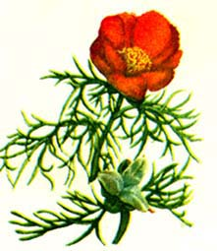
РАСТЕНИЯ
Пион тонколистный
-Местообитание – степные склоны и кустарники.
В Саратовской области встречается на ограниченных площадях.

Slide 5
Кувшинка белая
Единственный вид кувшинок, встречающийся на территории современной Европы в глубоких водоемах

Slide 6
РЯБЧИК РУССКИЙ
Травянистое луковичное растение. Цветет в апреле . Широко известна в народной медицине

Slide 7
Пролеска сибирская
Этот ранний, издавна любимый русскими людьми, первоцвет иногда ошибочно называют голубым подснежником.
Ранней весной, иногда даже из-под снега, одновременно с листьями появляются тонкие цветоносы, несущие 1-4 поникающих, широко открытых звездчатых цветка всех оттенков синего от темно-синего
до белого

Slide 8
Ландыш майский
Многолетнее растение со шнуровидным, ветвистым, ползучим корневищем. Листьев обычно 2, реже 1-3, приземные, широколанцетные или обратнояйцевидные. Цветки поникающие, на длинных изогнутых цветоножках с пленчатыми прицветниками, с сильным приятным ароматом. Околоцветник белый, шаровидный, колокольчатый с шестью отогнутыми зубчиками, белый или светло-розовый. Цветет с середины весны до начала лета. Плод - красная ягода.

Slide 9
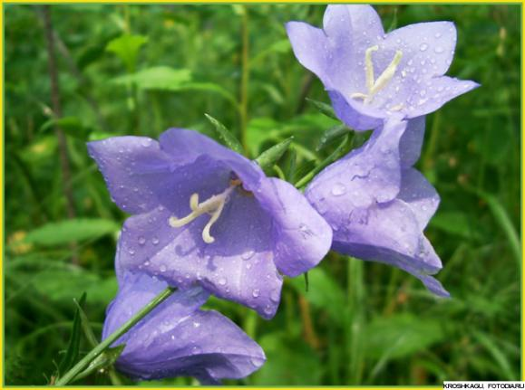
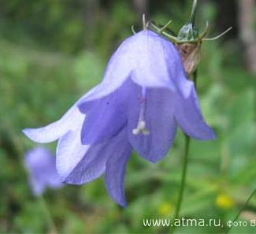
Колокольчик персиколистный
Многолетнее растение высотой 30—160 см.. Листья голые, жесткие, обычно блестящие, с редкими мелкими зубчиками. Цветки крупные, ширина отгиба до 2,5 см, расположены по 2—6 простой кистью или одиночные, венчик голубой, реже белый. Цветет в июне — июле. Коробочка прямостоячая, вскрывающаяся отверстиями на верхушке. Декоративный вид с сокращающейся численностью.

Slide 10
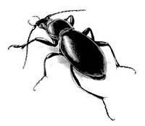
Насекомые
В природе не существует полезных и вредных насекомых, там все служит друг другу и взаимно приспособлено.
Г. Морозов, ученый - лесовод.
Махаон
Шмель изменчивый
Жужелица венгерская

Slide 11
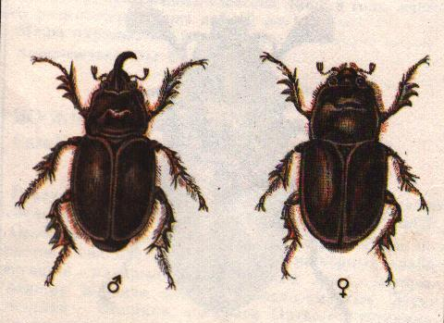
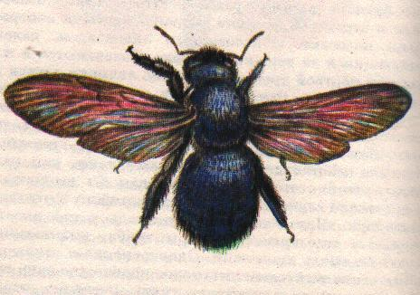
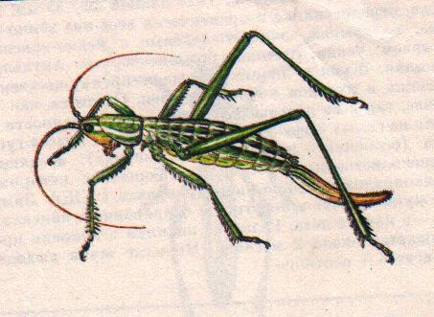
Жук - носорог
Пчела - плотник
Дыбка степная

Slide 12
Млекопитающие Барсук
Барсук безобидное и очень полезное животное. К сожалению, в наших лесах барсуков теперь почти не стало. Редко где в глухом лесу сохранились населённые барсучьи норы. Барсук умный лесной зверь. Он никому не причиняет вреда.
Если вам придётся найти в лесу живые барсучьи норы - не трогайте их, не разоряйте и не убивайте полезных и добродушных зверей.

Slide 13
Гигантская вечерница
Длина тела 84-104 мм. Обитатель лесной зоны. Сведения по биологии гигантской вечерницы крайне скудны, так как образ ее жизни почти полностью недоступен для целенаправленного исследования.

Slide 14
Выдра
У выдры очень красивый, теплый и прочный мех, который очень ценится. Это явилось основной причиной ее быстрого истребления.

Slide 15
Дятел средний
Места обитания – лиственные леса реки Хопра в Аркадакском и Турковском районах

Slide 16
Чтоб могли леса цвести,
И сады, и реки,
Всё живое береги
Ты на этом свете!

